Slide 1
Воспитание математикой
Окружное методическое объединение учителей математики
ГБОУ СОШ с. Зуевка
Воротынцева Людмила Анатольевна,
директор, учитель математики

Slide 2
Воспитательная цель - это воспитание личного отношения к изучаемым знаниям и извлечение учениками нравственных ценностей из их содержания
Задачи школьного математического образования:
учащиеся приобретут конкретные математические знания, необходимые для применения в практической деятельности, для изучения смежных дисциплин, для продолжения образования;
интеллектуальное развитие учащихся, сформируются качества мышления, характерные для математической деятельности и необходимые человеку для полноценной жизни в обществе;
сформируются представления об идеях и методах математики, о математике как форме описания и методе познания действительности;
сформируются представления о математике как части общечеловеческой культуры, о значимости математики в развитии человеческой цивилизации и современного общества.

Slide 3
Принципы математического образования: - непрерывность; - преемственность; - вариативность; - дифференциация.

Slide 4
Задачи о труде людей
Задача: 1. Школа заказала в швейной мастерской спортивную форму для участников соревнований. Одна швея может выполнить весь заказ за 20 дней, второй для выполнения заказа требуется этого времени, а третьей – в раза больше времени, чем второй. За сколько времени выполнят весь заказ три швеи, работая совместно?
Задача: 2. Два тракториста вспахали поле за 6 часов. Первый тракторист, работая один, вспахал бы поле за 15 часов. За сколько времени вспахал бы это поле второй тракторист, работая один?
Задачи экологического содержания
Задача: 1. Весной очистка свалки была закончена за три дня. В первый день очистили 35% всей площади, во второй 33%, а в третьей день остальную. Найдите площадь участка свалки, если в третий день очистили на 0,6 га меньше, чем в первый?
Задача: 2. В селе Зуевка ежегодно вырубают и загрязняют большие площади лесозащитной полосы. В 2022 году вырубили свыше 300 кв. кубометров леса. Из них загрязнили – 280 гектаров лесозащитной полосы. Какой процент лесозащитной полосы составляют загрязнённые?

Slide 5
Задачи, составленные на краеведческом материале
Задача: 1. Село Зуевка основано в 1703 году. Сколько лет Зуевке сейчас?
Задачи о связи обучения с жизнью, об учебном труде учащихся и их общественно-полезных делах.
Задача: 1. Учащиеся 6-8-х классов помогали в уборке урожая. Весь собранный урожай совхоз подарил воспитанникам детского дома «Аистёнок». Данные представлены в таблице:
 | Картофель | Морковь | Свекла
6» | 230 кг | 95 кг | 50 кг
7 | 210 кг | 60 кг | 55 кг
8 | 205 кг | 75 кг | 45 кг
Сколько кг урожая было собрано учащимися?
Какой класс собрал больше урожая?
Наша школа с 2021 года принимает участие в Акции по сбору макулатуры. На эту тематику дети также составили задачи. Среди вопросов к таким задачам были:
Сколько двухтонных машин понадобится, чтобы увести всю макулатуру?
Какой класс собрал больше всех и на сколько?
Сколько деревьев сохранили дети нашей школы?

Slide 6
Задачи о связи обучения с жизнью, об учебном труде учащихся и их общественно-полезных делах.
Задача: 1. Сколько двухтонных машин понадобится, чтобы увести всю макулатуру?
Задача: 2. Какой класс собрал больше всех и на сколько?
Задача: 3. Сколько деревьев сохранили дети нашей школы?

Slide 7
задачи формирования у школьников чувства высокой ответственности, бережного отношения к народному добру.
Задача: 1. За одни сутки через неплотно закрытый кран со струёй толщиной в спичку теряется 400 литров воды. Сколько восьмилитровых вёдер попусту вытекает из этого крана за месяц?
Задача: 2. При обработке детали из отливки массой 40 кг в отходы ушло 3,2 кг. Какой процент составляет масса детали от массы отливки?
Задача:3 При сортировке зерна из 1750 кг в отходы ушло 105 кг. Какой процент зерна остался?
Задачи, способствующие военно-патриотическому воспитанию школьников
Задача:1 Максимальная скорость советского истребителя военного времени «ЯК-3» 720 км/ч, а немецкого истребителя «Мессершмидт – 109» на 120 км/ч меньше скорости «ЯК-3» и на 30 км/ч больше истребителя «Фоке-Вульф-190-А». Найдите скорости немецких истребителей и сравните их со скоростью «ЯК-3».

Slide 8
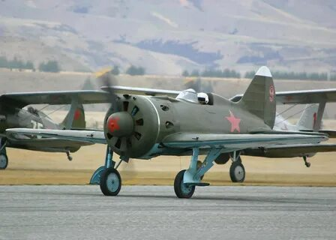
Задачи, способствующие военно-патриотическому воспитанию школьников
Задача:1 Максимальная скорость советского истребителя военного времени «ЯК-3» 720 км/ч, а немецкого истребителя «Мессершмидт – 109» на 120 км/ч меньше скорости «ЯК-3» и на 30 км/ч больше истребителя «Фоке-Вульф-190-А». Найдите скорости немецких истребителей и сравните их со скоростью «ЯК-3».

Slide 9
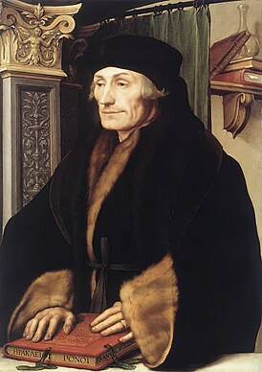
« Люди, поверьте мне, не рождаются, а формируются» Э. Роттердамский

